Slide 1
Fundamentos de Front-End com React
Por Daniel Xavier
2025

Slide 2


Conheça seu professor
Formação
Habilidades Técnicas
Ciência da Computação (2010 ~ 2014) (Bacharelado)
Gestão Estratégica de Pessoas (2020 ~ 2021) (Pós-graduação - MBA)
Front-End
—-
Daniel Xavier https://linkedin.com/in/danieljxavier/
Liderança
Specialist Front-End Engineer
Tech Lead
Experiência Profissional
Back-End
Desenvolvedor no Mercado Nacional 🇧🇷 (2012 ~ 2019)
Líder Técnico no Mercado Nacional 🇧🇷 (2019 ~ 2024)
Empreendedor no Mercado Nacional 🇧🇷 (2022 ~ 2023)
Desenvolvedor no Mercado Internacional 🇺🇸 (2024 ~ hoje)
Hobbies
Motociclismo
Fotografia
Esportes
2025

Slide 3
Objetivos do Curso
Fundamentos de Front-End com React
1. Ensinar React com foco prático e moderno
2. Conectar o pensamento Back-End com o Front-End
3. Preparar para entrevistas e desafios técnicos reais
4. Formar um mindset de desenvolvimento de produto, e não só de código
2025

Slide 4
Conteúdo
Programático
Fundamentos de Front-End com React
Fundamentos do Front-End Moderno
React do Zero ao Profissional
Comunicação com APIs e Autenticação
Live Coding: Mini App com React
Preparação para Entrevistas Técnicas
2025

Slide 5
Premissas
1
Lógica de programação
2
Desenvolvimento de software com outras linguagens
3
Funcionamento de uma aplicação Web
4
Comunicação assíncrona
5
Consultar as documentações sempre que necessário
2025

Slide 6
Aula 1
Introdução ao Front-End Moderno
2025

Slide 7
Evolução do Front-End
1
2
3
4
5
HTML e CSS
JavaScript e AJAX
SPAs e frameworks modernos
Build tools e ES6+
SSR, TypeScript, meta-frameworks
Estrutura e estilo separados
Interatividade dinâmica
Componentização e SPAs
Modularização e tooling
Front-End como plataforma
1991 ~ 1996
1995 ~ 2005
2010 ~ 2015
2015 ~ 2020
2020 ~ hoje
2025

Slide 8

Mas então o que é o Front-End Moderno?
Fundamentos de Front-End com React
2025

Slide 9


HyperText Markup Language
HTML
É uma linguagem de programação marcação
É a base de qualquer projeto Front-End
É a estrutura da sua página
Documentação
2025

Slide 10

Cascading Style Sheets
CSS
É uma linguagem extremamente simples
Não "existe" e não funciona sem um HTML junto
É o que vai definir os estilos da sua página
Documentação
2025

Slide 11

JS
JavaScript
É uma linguagem de programação leve e interpretada
É baseada em objetos
É a linguagem base do Front-End moderno
Documentação
2025

Slide 12

React
React
É uma biblioteca para criação de elementos Front-End
É baseada nos componentes
Utiliza uma linguagem avançada chamada JSX
Também suporta HTML
Documentação
2025

Slide 13

Next
Next.js
É um framework full-stack
Usa componentes React
Usa Node.js
Oferece uma solução completa
Documentação
2025

Slide 14

Tailwind
Tailwind CSS
É um framework baseado em CSS
É focado na utilidade das coisas
É mobile-first
Documentação
2025

Slide 15

TS
TypeScript
Sintaxe adicional ao JavaScript
O código TypeScript é convertido em JavaScript
O TypeScript entende JavaScript e usa inferência de tipos
Documentação
2025

Slide 16

Node
Node.js
É quem vai executar nosso JavaScript fora do navegador
É o motor por trás de tudo que vamos construir
Tem o npm como gerenciador de pacotes
Documentação
2025

Slide 17
Entre em cada uma das documentações para se familiarizar!
Fundamentos de Front-End com React
2025

Slide 18
Como isso tudo se encaixa no dia a dia do dev?
Fundamentos de Front-End com React
1
2
3
Estrutura
Usar HTML e frameworks/componentes para estruturar a interface
Estilo
Usar CSS (ou CSS-in-JS, Tailwind etc.) para estilização visual
Interação
Usar JavaScript (e bibliotecas como React) para torná-la interativa e dinâmica
2025

Slide 19
Como isso tudo se encaixa no dia a dia do dev?
Fundamentos de Front-End com React
4
5
6
Acessibilidade (a11y)
Garantir que a aplicação seja utilizável por todas as pessoas, incluindo pessoas com deficiências
Performance
Otimizar o carregamento e a renderização da interface #PerformanceMatters
Responsividade
Adaptar o layout para diferentes dispositivos (mobile, tablet, desktop)
2025

Slide 20
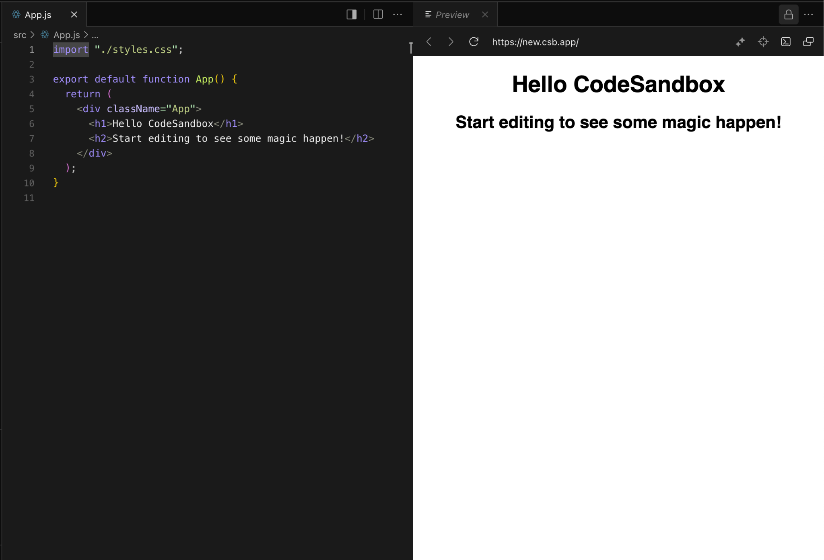
React na prática
Fundamentos de Front-End com React
Abra o sandbox que preferir
Percorra os arquivos e tente entender cada um
Brinque com o arquivo App.js
Crie um componente novo
Try React
2025

Slide 21

Para a próxima aula
Node.js
Visual Studio Code
Node
VS Code
Instale a versão mais recente do Node (LTS) no seu computador
Dica do professor:
Utilize o nvm para fazer isso
Instale o Visual Studio Code no seu computador
nvm
Visual Studio Code
2025

Slide 22
Aula 2
Primeiros Passos com React
2025

Slide 23
Antes de mais nada, vamos criar e conhecer o nosso projeto React Next.js!
Fundamentos de Front-End com React
2025

Slide 24
Nível 0
1
JSX x HTML
2025

Slide 25
Nível 0
1
JSX x HTML
2
Function x Arrow Function
2025

Slide 26
Nível 0
1
JSX x HTML
2
Function x Arrow Function
3
Props
2025

Slide 27
Nível 0
1
JSX x HTML
2
Function x Arrow Function
3
Props
4
Renderização condicional
2025

Slide 28
Nível 0
1
JSX x HTML
2
Function x Arrow Function
3
Props
4
Renderização condicional
5
Números, Strings e Datas
2025

Slide 29
Nível 0
1
JSX x HTML
2
Function x Arrow Function
3
Props
4
Renderização condicional
5
Números, Strings e Datas
6
Listas, Objetos e Imagens
2025

Slide 30
Nível 1
1
Rotas e Links
2025

Slide 31
Nível 1
1
Rotas e Links
2
Client x Server
2025

Slide 32
Nível 1
1
Rotas e Links
2
Client x Server
3
Gerenciamento de estado
2025

Slide 33
Nível 1
1
Rotas e Links
2
Client x Server
3
Gerenciamento de estado
4
Eventos
2025

Slide 34
Nível 1
1
Rotas e Links
2
Client x Server
3
Gerenciamento de estado
4
Eventos
5
Ciclo de vida e Hooks
2025

Slide 35
Nível 2
1
Context API
2025

Slide 36
Nível 2
1
Context API
2
sessionStorage
2025

Slide 37
Nível 2
1
Context API
2
sessionStorage
3
localStorage
2025

Slide 38
Revisão
Primeiros Passos com React
0
1
2
JSX x HTML
Function x Arrow Function
Props
Renderização condicional
Números, Strings e Datas
Listas, Objetos e Imagens
Rotas
Client x Server
Gerenciamento de estado
Eventos
Ciclo de vida
Hooks
Context API
sessionStorage
localStorage
2025

Slide 39
Aula 3
Comunicação com APIs
2025

Slide 40
fetch
Fetch API
Interface nativa para requisições
Simples e prático
Alternativa: axios
Documentação
2025

Slide 41
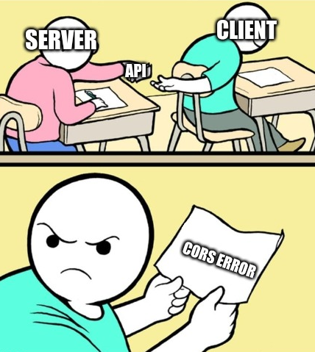
CORS
Cross-Origin Resource Sharing
Mecanismo de segurança dos navegadores
Controla quem pode acessar recursos de um servidor
Isso evita que sites mal-intencionados façam requisições
Documentação
2025

Slide 42
Server-side
Comunicação com APIs
1
2
3
Segurança
Para evitar expor informações sensíveis, tokens, APIs internas, etc.
Também evita erros de CORS.
Performance
Ajuda a carregar os dados iniciais com maior eficiência e agilidade.
Melhor experiência no carregamento.
Dados comuns
Funciona bem para carregar informações comuns e que não dependem do estado da aplicação.
2025

Slide 43
Client-side
Comunicação com APIs
1
2
3
Interações
Recomendado para casos de interação direta do usuário.
Formulários, etc.
Dados em tempo real
Funciona bem para dados que são atualizados constantemente.
Dashboards, etc.
Requisições pesadas
Evita sobrecarregar o servidor com requisições grandes e pesadas.
Relatórios, etc.
2025

Slide 44
Aula 4
Autenticação e Autorização
2025

Slide 45
A autenticação consiste em garantir que o usuário é realmente quem ele diz ser.
Você comprova sua identidade com algo único que só ele possui, como um nome de usuário e uma senha.
Autenticação
2025

Slide 46
A autorização é o próximo passo…
Após a confirmação da identidade do usuário, a autorização é o que define quais partes do aplicativo ele poderá acessar.
Autorização
2025

Slide 47
Resumindo, a autenticação verifica quem você é, e a autorização determina o que você pode fazer ou acessar no sistema.
Autorização
2025

Slide 48
ChatGPT
Usando IA no dia a dia
Informe o mínimo de contexto necessário nos seus prompts
Seja objetivo e imperativo
SEMPRE revise o que foi sugerido como solução
Prompt dessa aula
2025

Slide 49
Aula 5
Projeto Guiado: Mini App Completo
2025

Slide 50
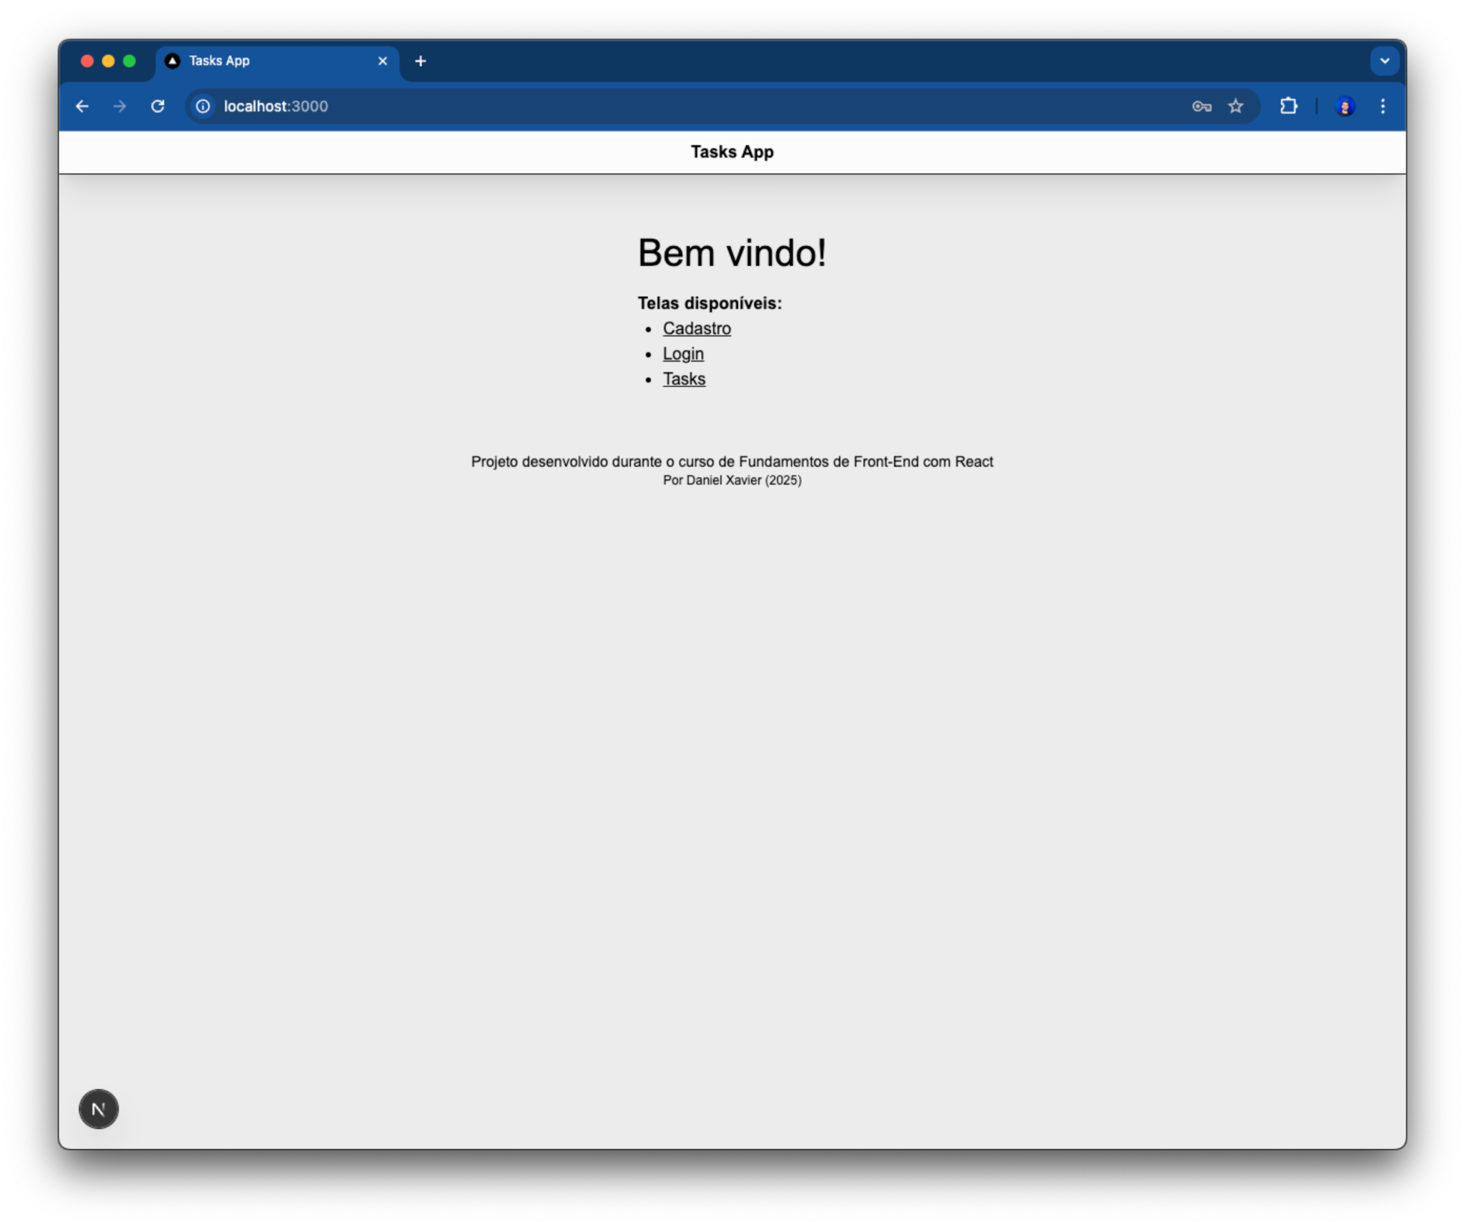
Vamos criar um CRUD de Tasks para praticar
Tasks CRUD
Home
Telas de Cadastro e Login
Tela de Tasks do usuário
Autenticação JWT
Componentes reutilizáveis
Estilo básico com Tailwind
2025

Slide 51
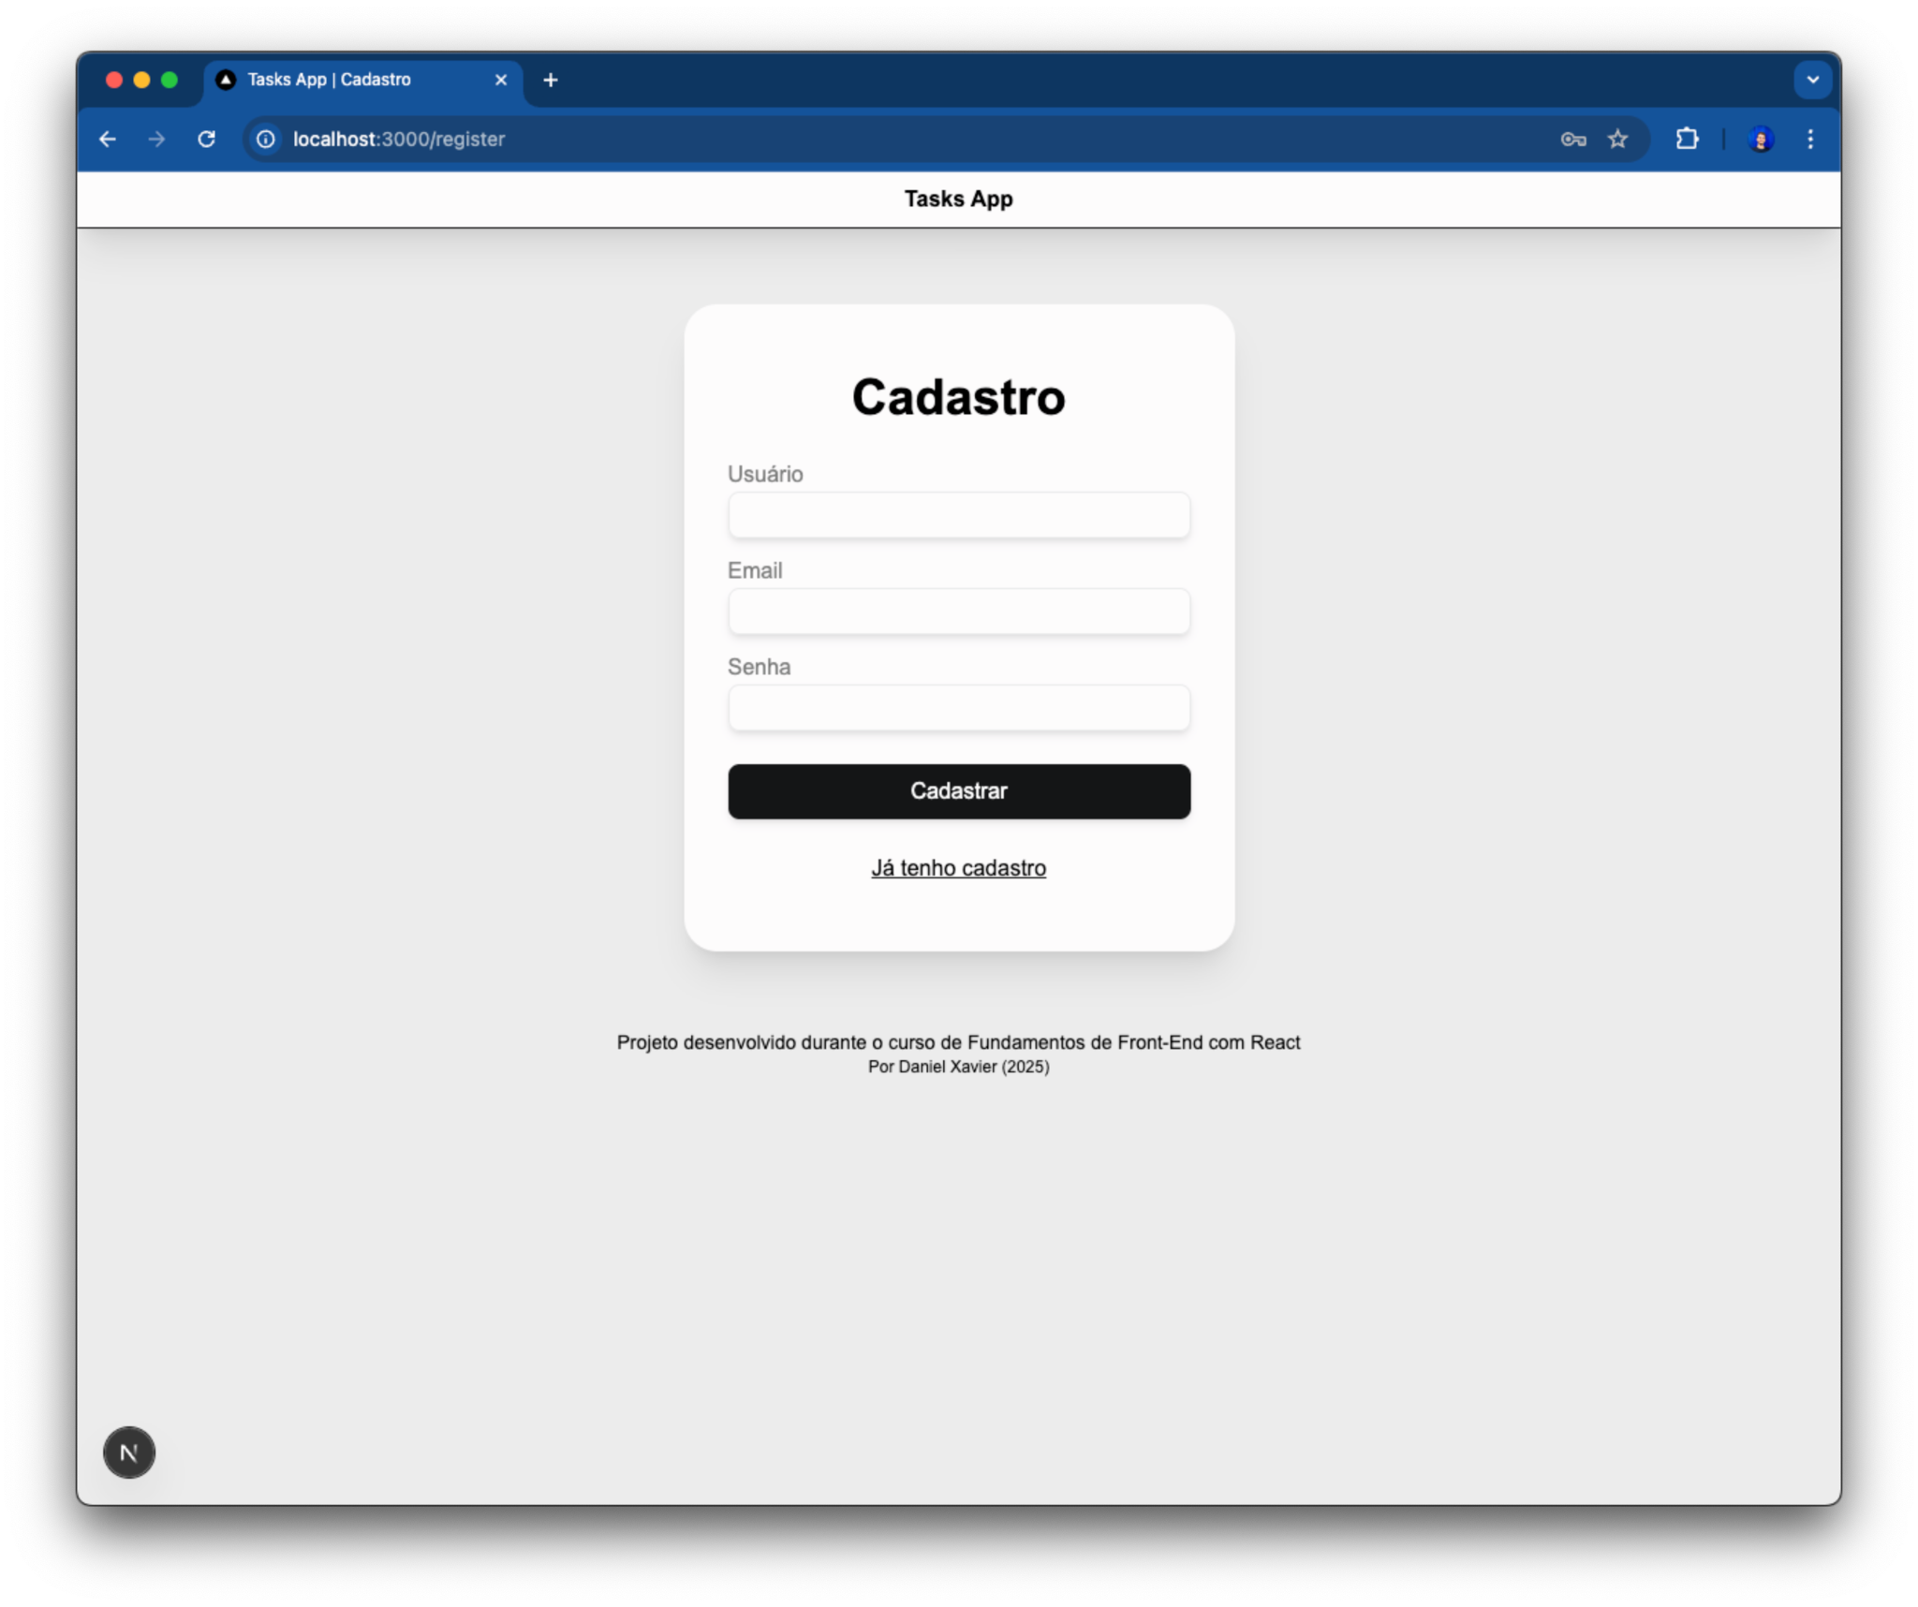
Cadastro
Tasks CRUD
Rota: /register
Título: Cadastro
Campos:
Usuário (obrigatório)
Email (obrigatório e formato válido)
Senha: (obrigatório e mínimo de 6 caracteres)
Ações:
Cria um novo usuário e redireciona para /tasks
Exibe mensagens de erro em caso de falha
2025

Slide 52
Aula 5 (continuação)
Projeto Guiado: Mini App Completo
2025

Slide 53
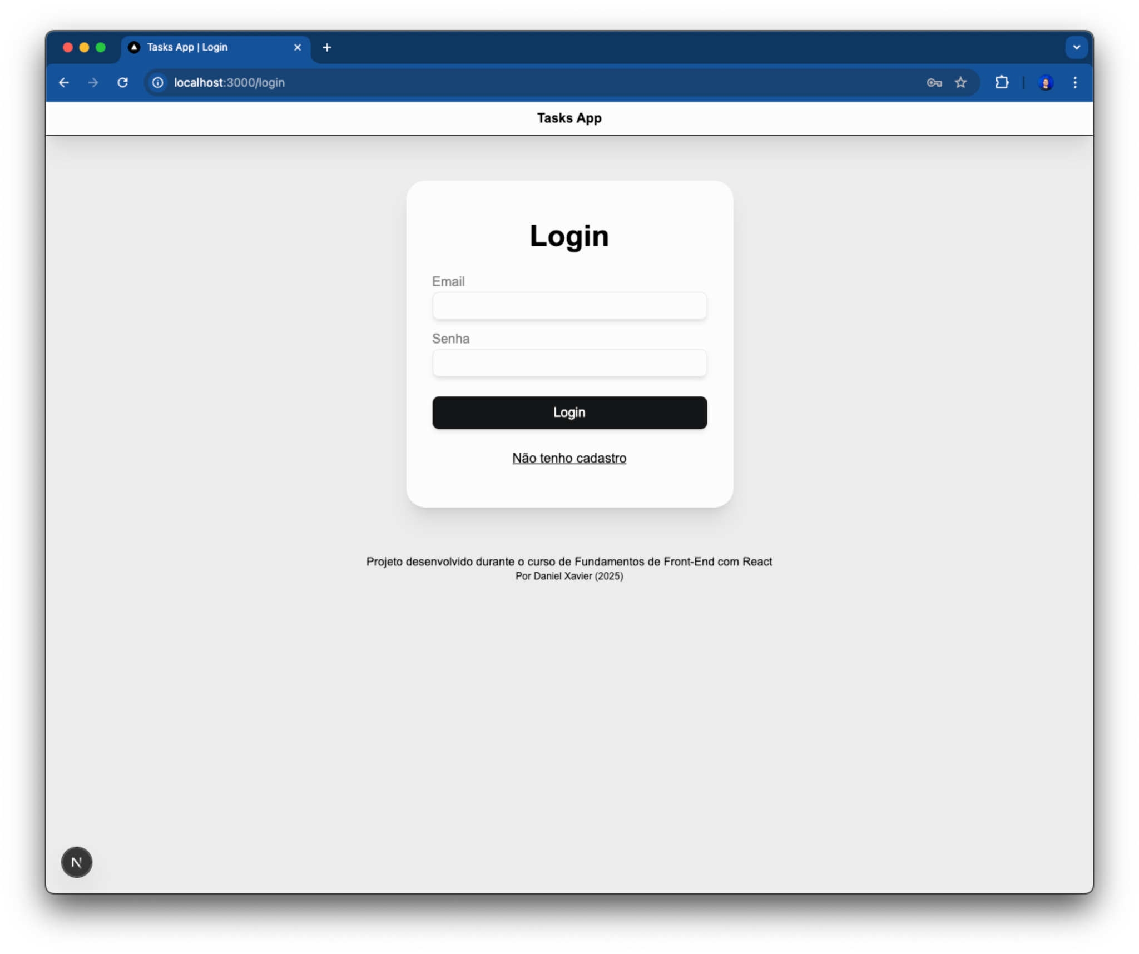
Login
Tasks CRUD
Rota: /login
Título: Login
Campos:
Email (obrigatório)
Senha: (obrigatório)
Ações:
Autentica o usuário e redireciona para /tasks
Exibe mensagens de erro em caso de falha
2025

Slide 54
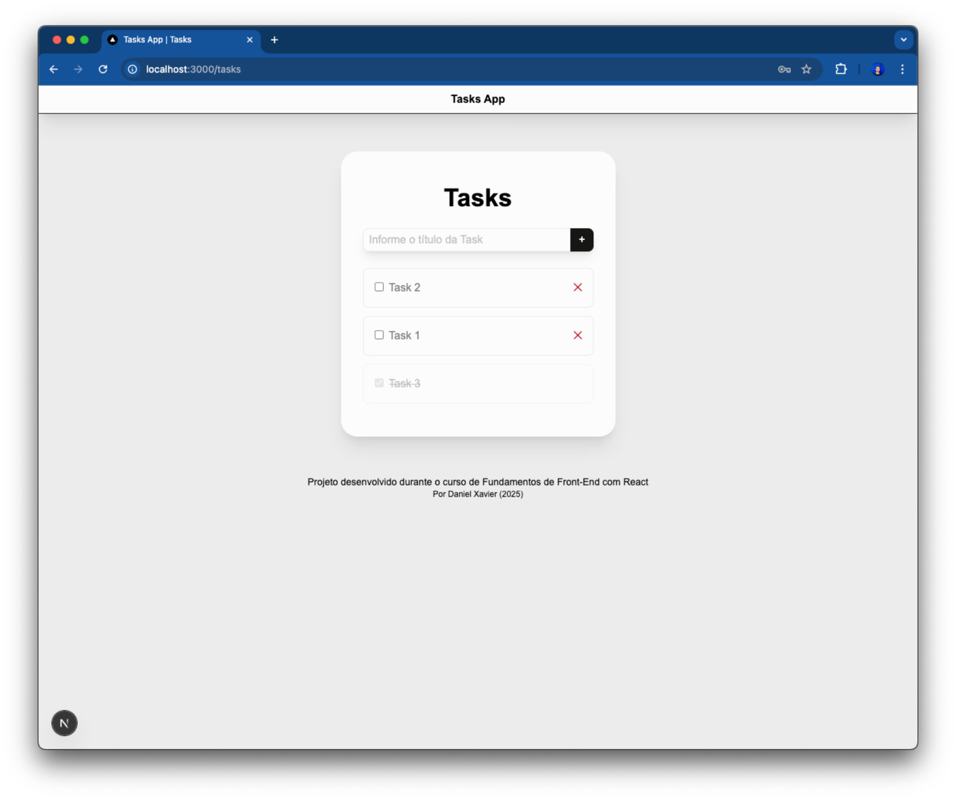
Tasks
Tasks CRUD
Rota: /tasks
Título: Tasks
Campos:
Input para nova task
Ações:
Lista as tasks do usuário
Atualiza a lista ao incluir uma nova task
Permite o usuário concluir cada task
Atualiza a lista ao concluir uma task
Permite o usuário excluir cada task
Atualiza a lista ao excluir uma task
2025

Slide 55
Tasks CRUD
tasks-crud-api
tasks-crud-app
Back-End e DB (Node)
Front-End (Next)
Projeto básico apenas para suportar as telas criadas no Front-End (não utilizem como referência para outros projetos)
Projeto criado demonstrando as melhores práticas para uma aplicação dessa natureza e para servir de referência para outros projetos futuros
Repo do projeto
Repo do projeto
2025

Slide 56
Aula 6
Entrevistas Técnicas e Desafios Reais
2025

Slide 57
Obrigado!
Quer aprender mais?
Bora conversar!
Chama no LinkedIn:
https://www.linkedin.com/in/danieljxavier/
2025

